Slide 1
"מצביעים ברגליים"

Slide 2
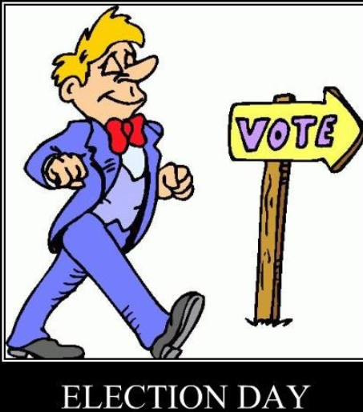
המשימה
קופירייטרים יקרים,
וועדת הבחירות המרכזית החליטה למנות אתכם להציע קמפיין שמטרתו עלייה באחוזי ההצבעה לכנסת.

Slide 3
הנחיות:
1 . תנו שם לקמפיין.
2 בנו את הקמפיין, בהסתמך על מודל קמ"ח:
ק- קהל
•מי הקהל?
•מה מטריד אותם? מה חשוב להם?
•מה הסיבה, שירצו לשתף פעולה?
•מה הם לא יודעים, וחשוב שידעו?
מ- מציג
•מהם שני המשפטים הראשונים, שחשוב שנאמר אותם?
•מהם שני המשפטים האחרונים?
•מהם הערכים, שנחפש להעביר?
ח- חומר
•מה, מבין מה שנציג, הוא הדבר החשוב ביותר לקהל שלנו?
•איך נכון ביותר להציג את תוכן הדברים?

Slide 4
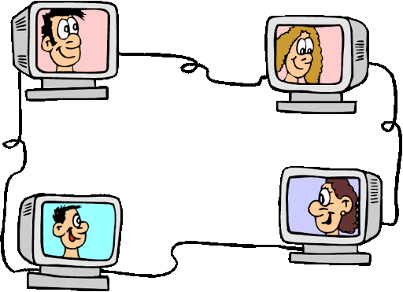
קבוצה 1 שמות התלמידים:
שם הקמפיין:

Slide 5
קבוצה 2 שמות התלמידים:
שם הקמפיין:

Slide 6
קבוצה 3 שמות התלמידים:
שם הקמפיין:

Slide 7
קבוצה 4 שמות התלמידים:
שם הקמפיין:

Slide 8
קבוצה 5 שמות התלמידים:
שם הקמפיין:

